Slide 1
CATALOGO FREYA

Slide 2
Cubre llaves
1,14 € unidad
Nº Ref. 001
0,65 € unidad
Nº Ref. 002

Slide 3
Llaveros
Llaveros 3,50 €
Nº ref: 003
Llaveros hechos artesanalmente por una asociación de discapacitados psíquicos.

Slide 4
Jabones
Jabones pequeños:
-Lote de 6 unds: 1,50 €
-Lote de 12 unds: 2,50 €
Nº ref: 004
Jabones hechos artesanalmente por una asociación de discapacitados psíquicos.

Slide 5
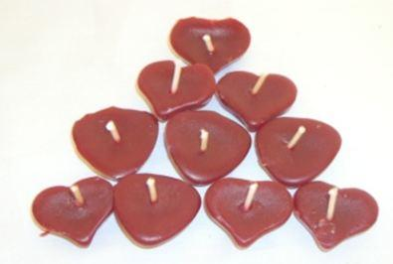
Velas aromáticas
Velas Flotantes:
-Lote de 6 unds:2,50 €
-Lote de 12 unds: 4,00 €
Nº ref: 005
Velas hechas artesanalmente por una asociación de discapacitados psíquicos.
Velas de Gel desde 3,00 €
Nº ref: 006

Slide 6
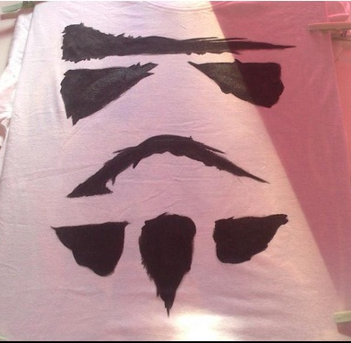
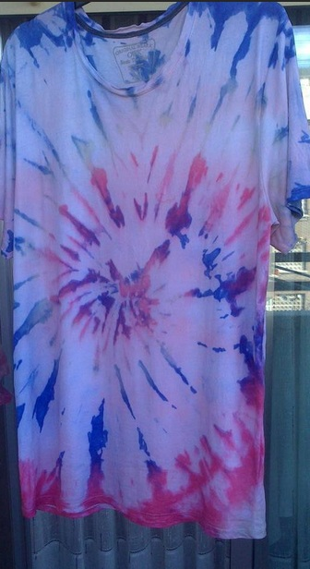
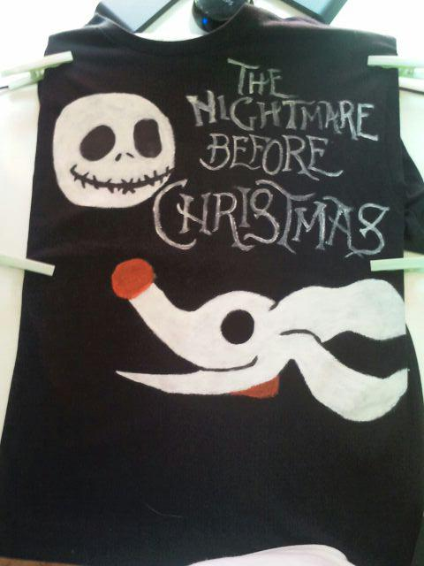
Camisetas personalizadas
Realizadas en algodón
Disponible en todas las tallas.
Se realizan por encargo.
En fondo blanco:10 €
Nº ref: 007
Teñidas,Pvp: 14 €
Nº ref: 009
Fondo negro/oscuro: 15 €
Nº ref: 008

Slide 7
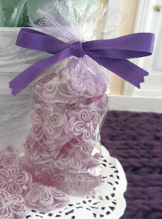
Caramelos violeta (MADRID)
Bolsa de 100 gr 2,00 €
Nº ref: 010

Slide 8
Aceites de carabaña (madrid)
250ml 3,00 €
150ml 2.50 €
NºRef 011

Slide 9
Aceitunas de campo real (Madrid)
Recipiente 1 Kg: 2,90€
Recipiente 500 g: 1,50€
Nº Ref: 012

Slide 10
Condiciones de Ventas
Los gastos de envío no están incluidos, pero en principio se pagarán en origen

